Slide 1
EM VUI HỌC TOÁN

Slide 3
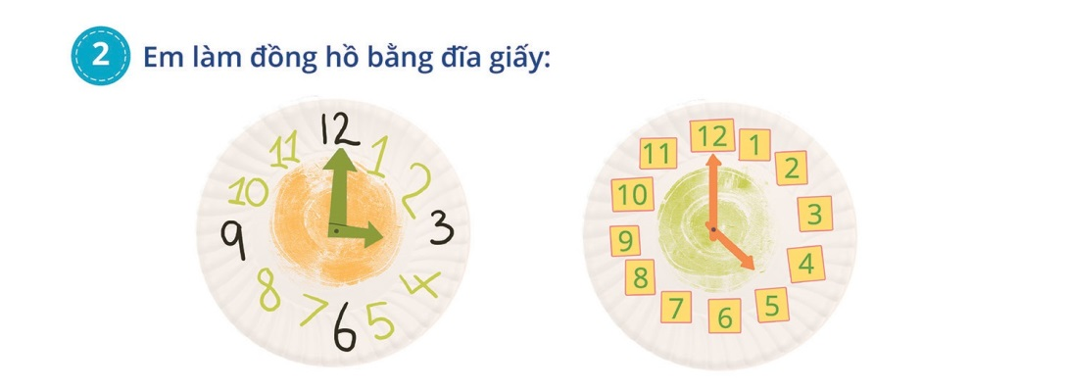

Slide 5
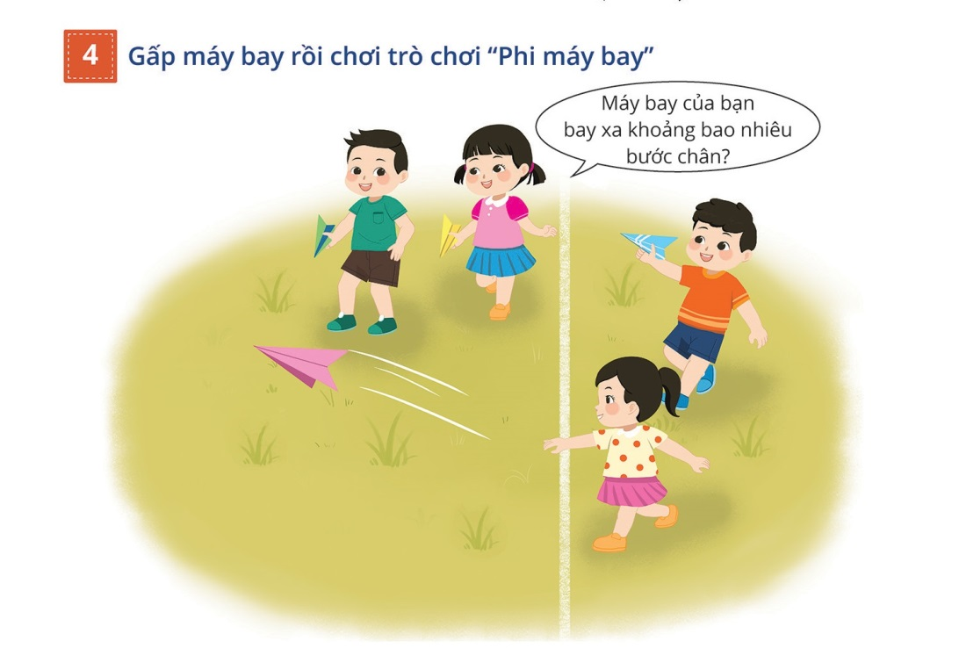
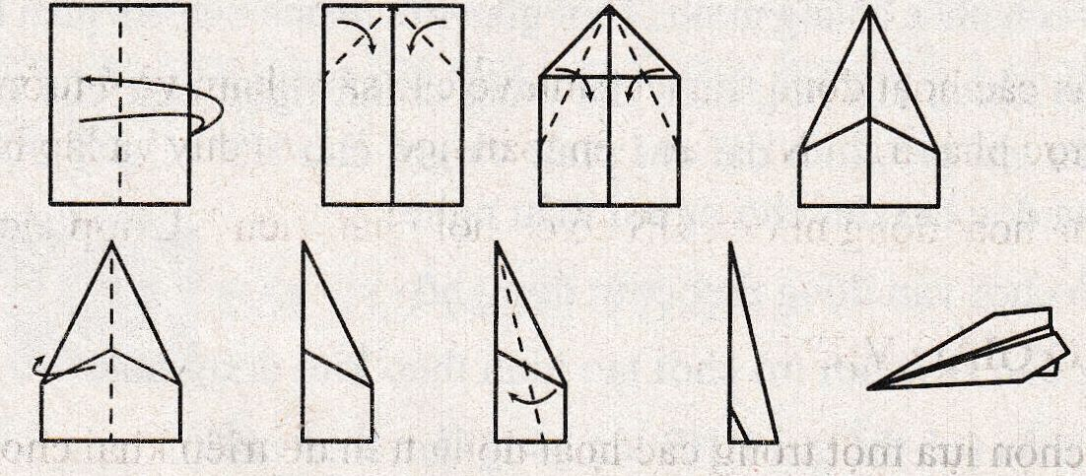

Slide 6
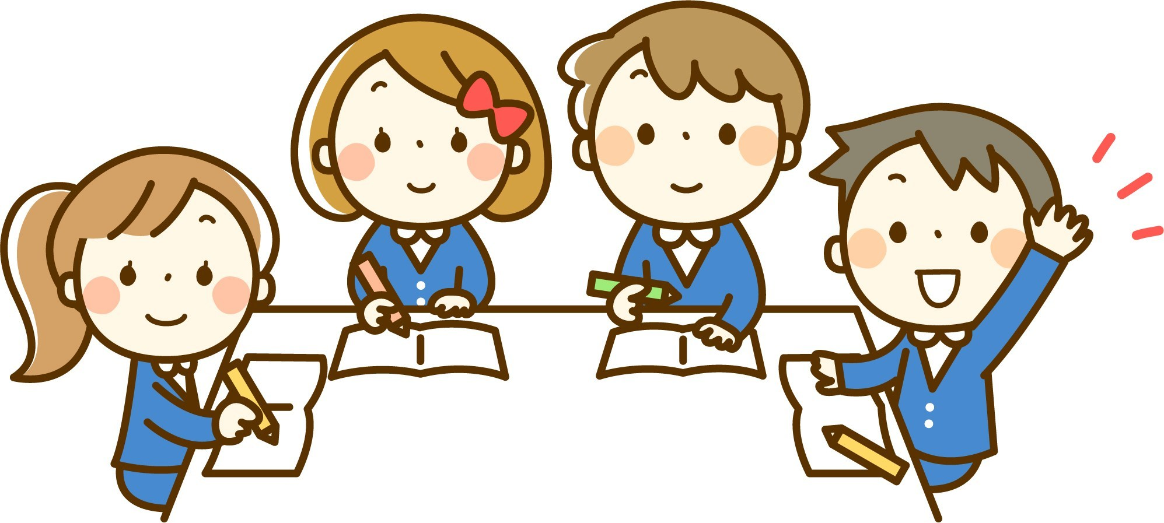
Củng cố

Slide 7
Dặn dò

Slide 8
Tạm biệt!
Hẹn gặp lại!

